Slide 1

TOÁN 1

Slide 2


DU HÀNH VŨ TRỤ
Notes:
Cùng với Bo du hành vũ trụ để tìm kiếm các sinh vật lạ ngoài trái đất nhé

Slide 3







Click vào phi thuyền để đi đến câu hỏi.
Tại slide câu hỏi, click vào phi thuyền để quay về slide này. Khi quay về, chúng ta sẽ tìm được một sinh vật lạ ngoài hành tinh
Click vào phi hành gia nhí để đi đến bài học
Lưu ý: Đọc xong thầy cô xoá ô này đi nhé!
Notes:
Click vào phi thuyền để đi đến câu hỏi.
Tại slide câu hỏi, click vào phi thuyền để quay về slide này. Khi quay về, chúng ta sẽ tìm được một sinh vật lạ ngoài hành tinh
Click vào phi hành gia nhí để đi đến bài học
Lưu ý: Nên soạn bài trực tiếp trên ppt này. Vì nếu copy qua ppt khác thì các hiệu ứng sẽ dễ bị thay đổi.

Slide 4




8 – 4 = ?
3
4
5
Notes:
Click vào ô vuông để ra kết quả
Click vào phi thuyền để quay về

Slide 5

9 – ? = 6
3
4
5
Notes:
Click vào ô vuông để ra kết quả
Click vào phi thuyền để quay về

Slide 6

10 – 8 = ?
8
2
1
Notes:
Click vào ô vuông để ra kết quả
Click vào phi thuyền để quay về

Slide 7

9 – 4 = 0 + ?
5
4
3
Notes:
Click vào ô vuông để ra kết quả
Click vào phi thuyền để quay về

Slide 8

Đúng chọn Đ, sai chọn S
?
S
6 gồm 3 và 2
?
Đ
6 gồm 3 và 3
?
S
6 – 5 = 0
?
Đ
6 – 5 = 1
Notes:
Click vào ô vuông để ra kết quả
Click vào phi thuyền để quay về

Slide 9
PHÉP CỘNG, PHÉP TRỪ
TRONG PHẠM VI 100
Chủ đề 3
Bài 11
PHÉP TRỪ TRONG PHẠM VI 10
(Tiết 2)
Sách Toán_trang 70

Slide 10



Sách Toán_trang 72

Slide 11





1
Số?
6 – 1 = ?
5
6 – 2 = ?
4
6 – 3 = ?
3
6 – 4 = ?
2
6 – 5 = ?
1
Notes:
Click vào côn trùng để ra đáp án

Slide 12
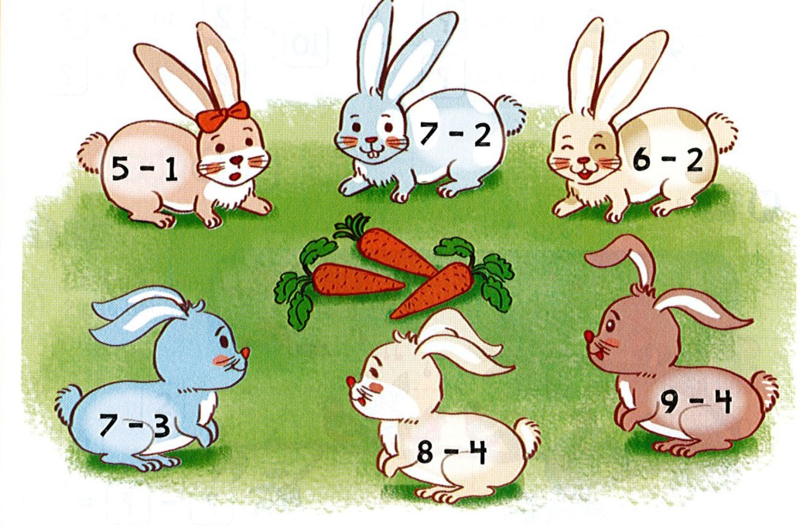
2
Tìm những chú thỏ có ghi phép tính có kết quả bằng 4.

Slide 13




3
Số?
- | 9 | 9 | 9 | 9 | 9 | 9 | 9 | 9
 | 1 | 2 | 3 | 4 | 5 | 6 | 7 | 8
 | ? | ? | ? | ? | ? | ? | ? | ?
8
7
6
5
4
3
2
1
Notes:
Nên để HS nêu đc ông mặt trời nó chọn để rèn HS kĩ năng diễn đạt

Slide 14
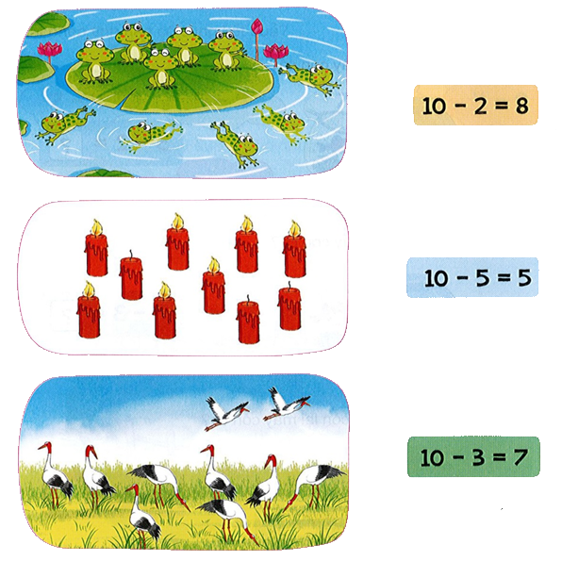
4
Tìm phép tính thích hợp với mỗi hình.
Notes:
GV lưu ý: giáo dục HS an toàn khi đi trên PTGT đường thuỷ; BV động vật quý hiếm (sếu đầu đỏ)

Slide 15

Củng cố
Dặn dò

Slide 16

Người soạn : Phan Thị Linh
Năm sinh : 1990
Đơn vị công tác :
LH : 0916.604.268
Thân chào Quý Thầy Cô!
Mọi thông tin phản hồi mong được QTC gửi về:
+ Zalo: 0916.604.268
+ Facebook cá nhân: https://www.facebook.com/nhilinh.phan/
+ Nhóm chia sẻ tài liệu: https://www.facebook.com/groups/443096903751589

Slide 17

Kho game free. Tác giả: Phan Linh. Zalo: 0916.604.268

